Slide 1
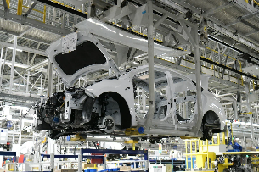
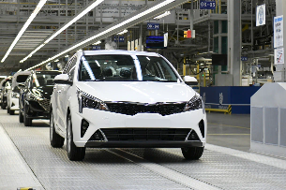
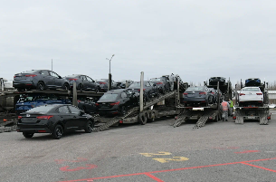
Заявка кандидата в дилеры SOLARIS
Компания: ООО «Дилер C»
Город: Москва

Slide 2
Реквизиты компании и контактная информация
Реквизиты компании:
Наименование:
ООО «Дилер С»
ИНН:
КПП:
ОГРН:
ФИО Ген. Директора:
Юр. адрес:
Менеджер проекта:
ФИО:
Должность:
Тел.
Еmail:

Slide 3
Учредители
ФИО | Учредитель 1 | Учредитель 2 | Учредитель 3
Дата рождения
Сумма уставного капитала | Руб. | Руб. | Руб.
Доля, % | % | % | %
Фотография | Фото | Фото | Фото

Slide 4
Организационная структура компании
Генеральный директор
Заместитель генерального директора
Коммерческий директор
Директор по сервису
Главный бухгалтер
Отдел кадров
Отдел продаж
Отдел маркетинга
Отдел логистики
Отдела сервиса
Отдела запчастей
Склад
Отдел бухгалтерии
Административно-хозяйственная часть
ПРИМЕР

Slide 5
Организационная структура холдинга
ГК Автохолдинг
ДЦ Автобренд 1
ДЦ Автобренд 2
ДЦ Автобренд 3
ДЦ Автобренд 4
ПРИМЕР

Slide 6
Общая информация по предложению
Формат |  | Новое строительство / Реконструкция / Ребрендинг
Тип дилерского центра |  | Монобренд / Мультибренд
Данные по зданию | Адрес
 | Статус собственности | Собственность / Аренда
 | Размер земельного участка | Га
 | Шоу-рум (Размер : Длина Х Ширина) | ㎡ ( m x m)
 | Слесарный цех (Размер : Длина Х Ширина) | ㎡ ( m x m)
 | Склад (Размер : Длина Х Ширина) | ㎡ ( m x m)
Срок готовности к запуску центра |  | ММ / ГГГГГ

Slide 7
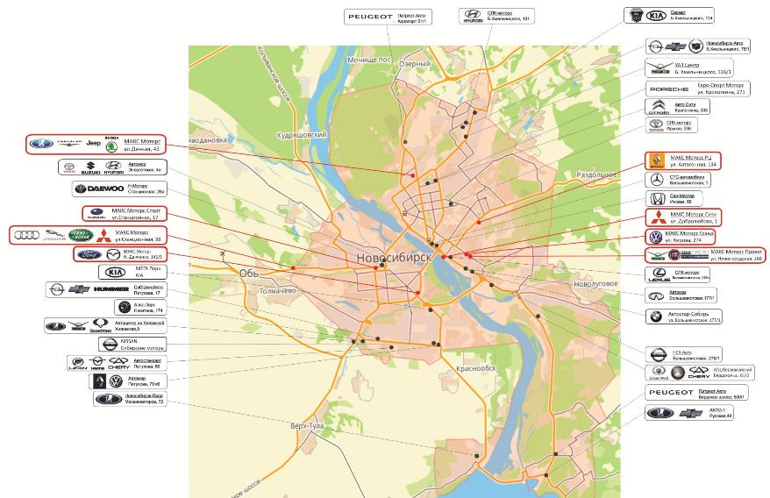
Карта города
Карта города с указанием предложения, ДЦ других брендов и расстояния до них
8км
8км
Предложение

Slide 8
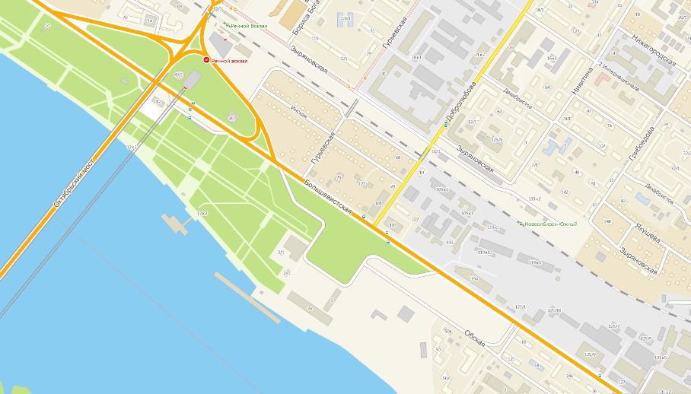
Карта района
Карта района с указанием предложения и важных объектов (торговые центры, жилые комплексы и другие центры притяжения/генерации трафика)
Жилые кварталы
Парк
Завод
Левый берег ( ̴3 км)
Бердск, Искитим, Барнаул
Предложение

Slide 9
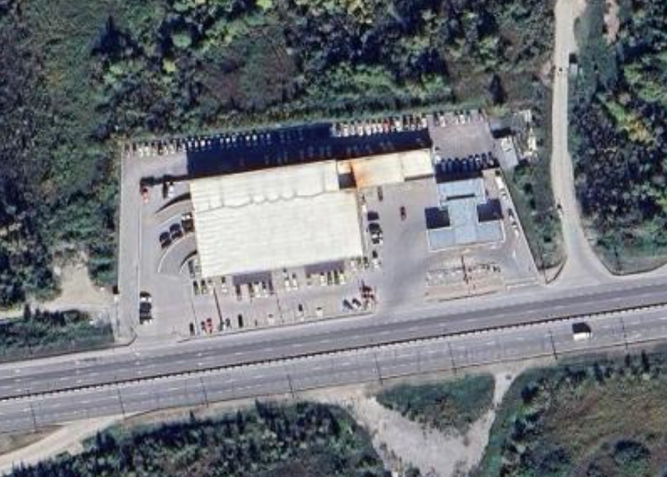
Генплан участка
Въезд в сервис
Парковка новых авто
Въезд на территорию
Здание ДЦ
Клиентская парковка
Схема генерального плана с указанием функциональных зон и объектов (здание дц, парковки, проезды, территория хранения новых а/м)

Slide 10
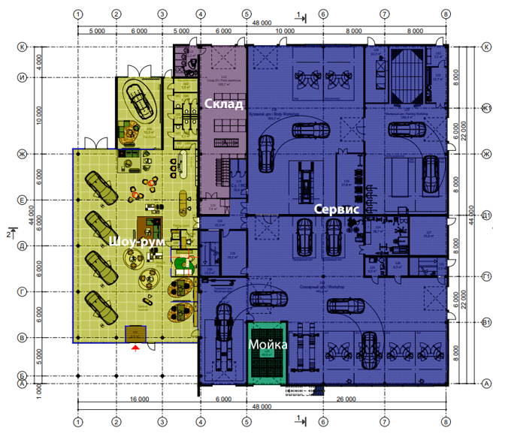
Поэтажная планировка здания ДЦ
Если в здании несколько брендов, указать выделенную площадь Solaris в шоуруме и в сервисной зоне.

Slide 11
Фотографии, общий вид здания
Минимум две фотографии общего вида здания с разных сторон, на фото должно быть видно прилегающую территорию.

Slide 12
Фотографии, шоурум
Минимум четыре фотографии шоурума с разных сторон, на фото должно быть видно состояние пола, стен, потолка (освещение), входную группу.

Slide 13
Фотографии, сервис
Минимум четыре фотографии сервиса с разных сторон, на фото должно быть видно прямую приемку, подъемники, стенды, кузовной цех (если есть).

Slide 14
Фотографии, склад запчастей
Минимум две фотографии склада запчастей, на фото должно быть видно организацию адресного хранения, этажность.

Slide 15
Карточка предприятия
Заполнить файл и прислать вместе с заявкой:

